Slide 1

Μαθαίνω Ελληνικά
1. Αλφάβητο : Η αγγλική γλώσσα ως προϋπάρχουσα γνώση
Δρ Ελένη Χαραλάμπους

Slide 2

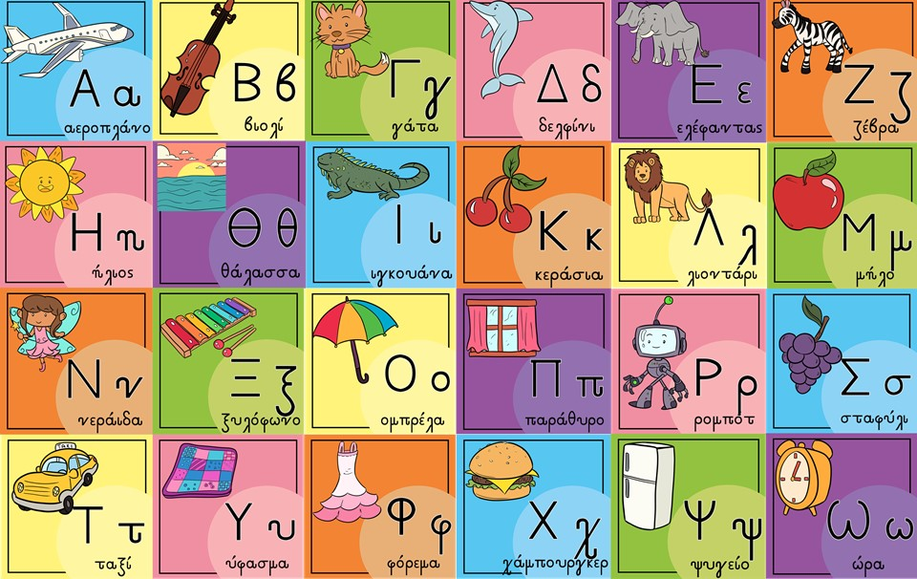
Ημερομηνία

Slide 3
Σήμερα είναι ______, __ Σεπτεμβρίου 202_ (__/09/202_).Τώρα είμαστε στο φθινόπωρο.

Slide 4
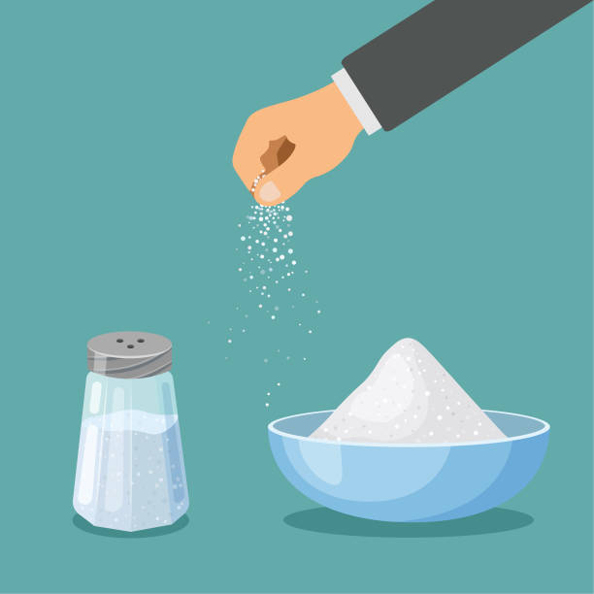
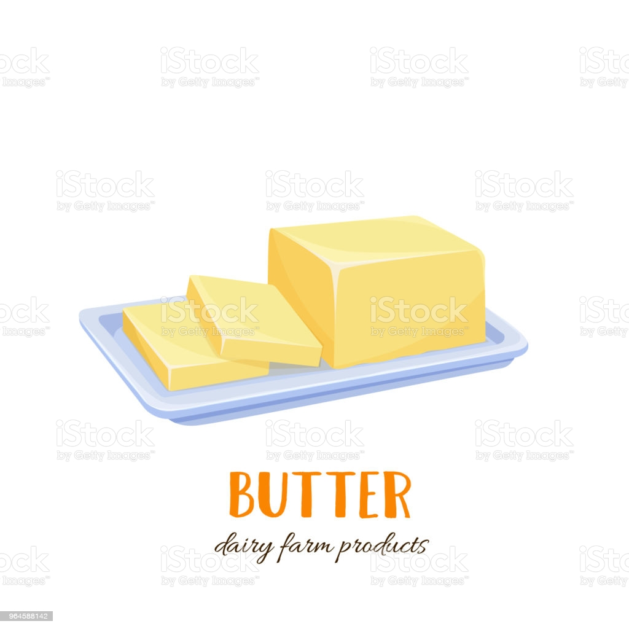
Α α
αλάτι
.....................
.....................
salt
Β β
βούτυρο
.....................
.....................

Slide 5


Γ γ
γάλα
.....................
.....................
Δ δ
δημητριακά
.....................
.....................

Slide 6
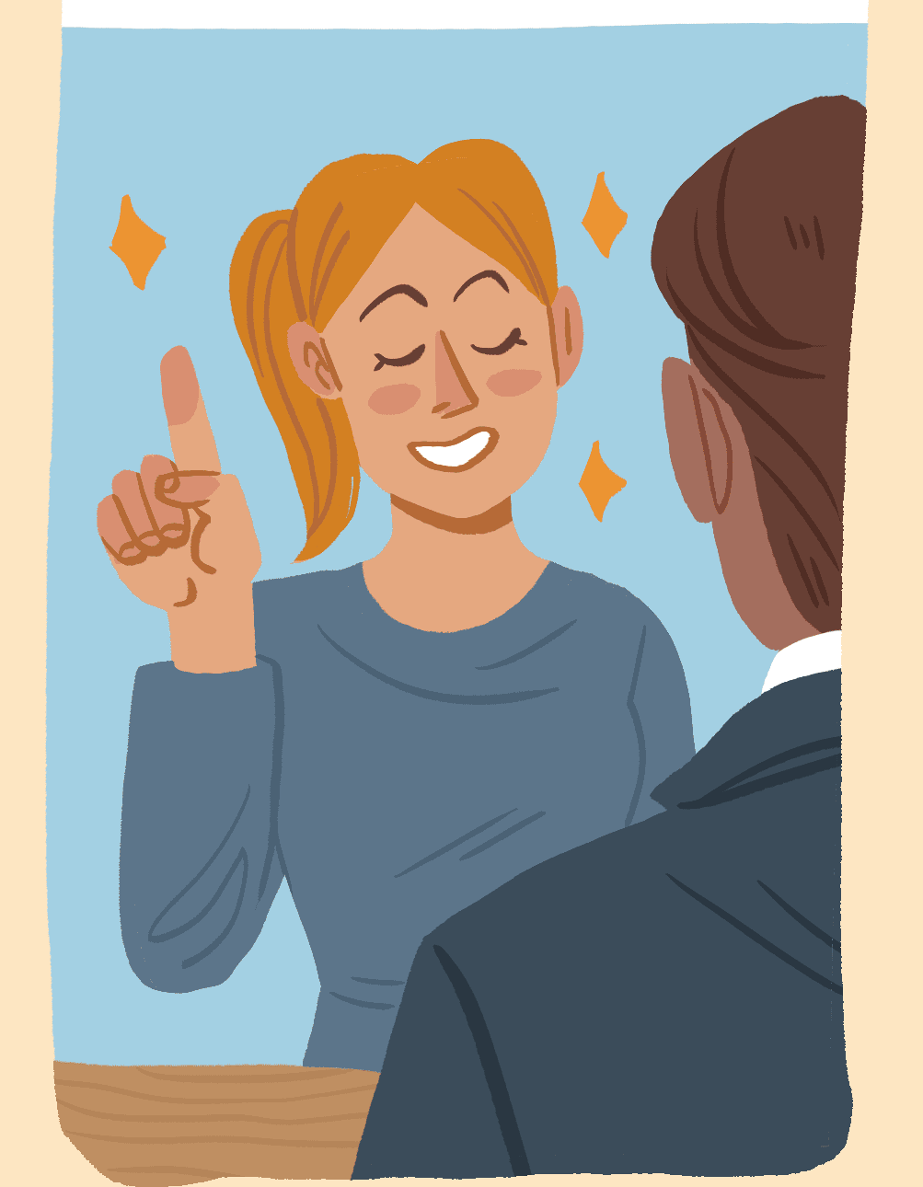
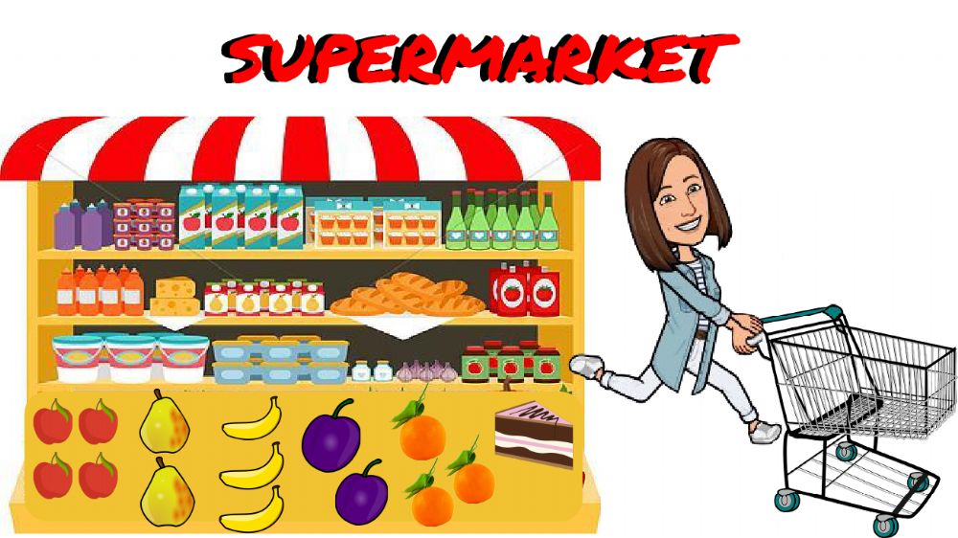
What do you want?
Εσείς τι θέλετε;
υπεραγορά

Slide 7
Θέλω .......... και ..........
I want ........ and ..................

Slide 8
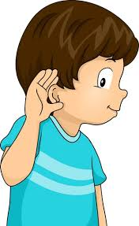

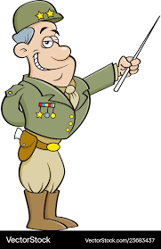
Κατανόηση προφορικού λόγου
Άκουσε!

Slide 9
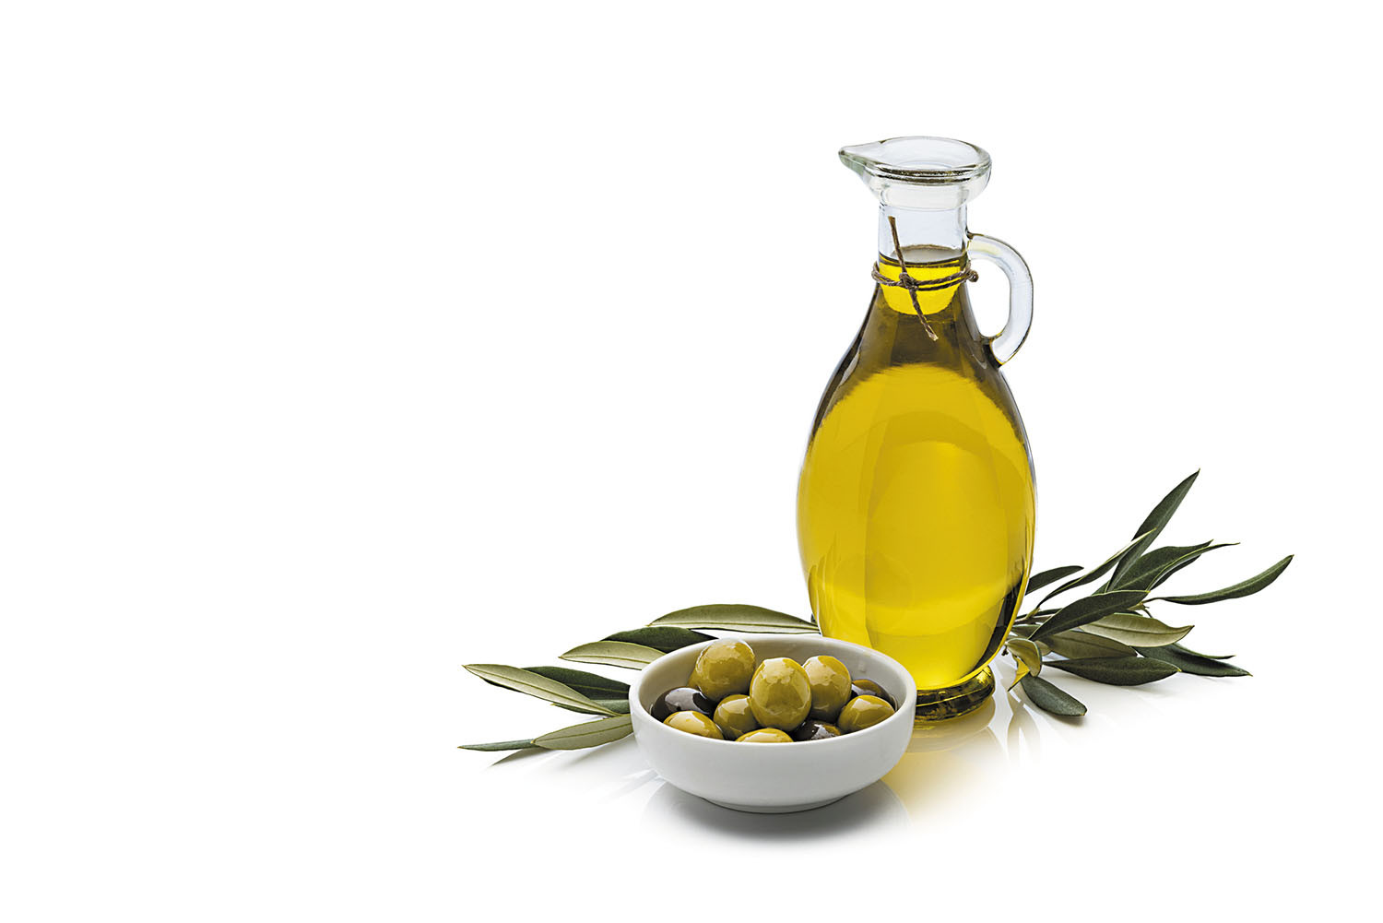
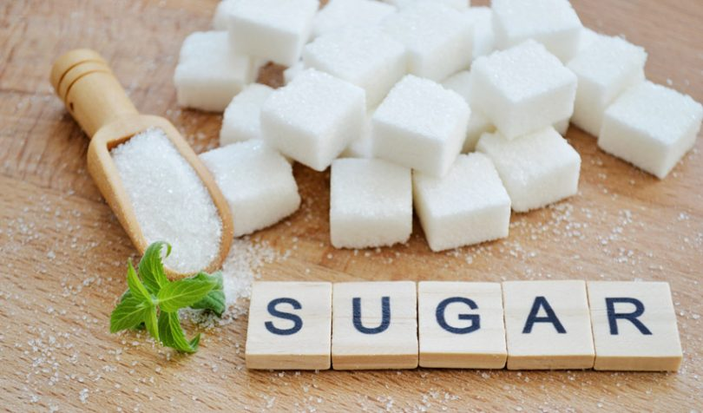
Ε ε
Olive oil
ελαιόλαδο
.....................
.....................
Ζ ζ
ζάχαρη
.....................
.....................

Slide 10
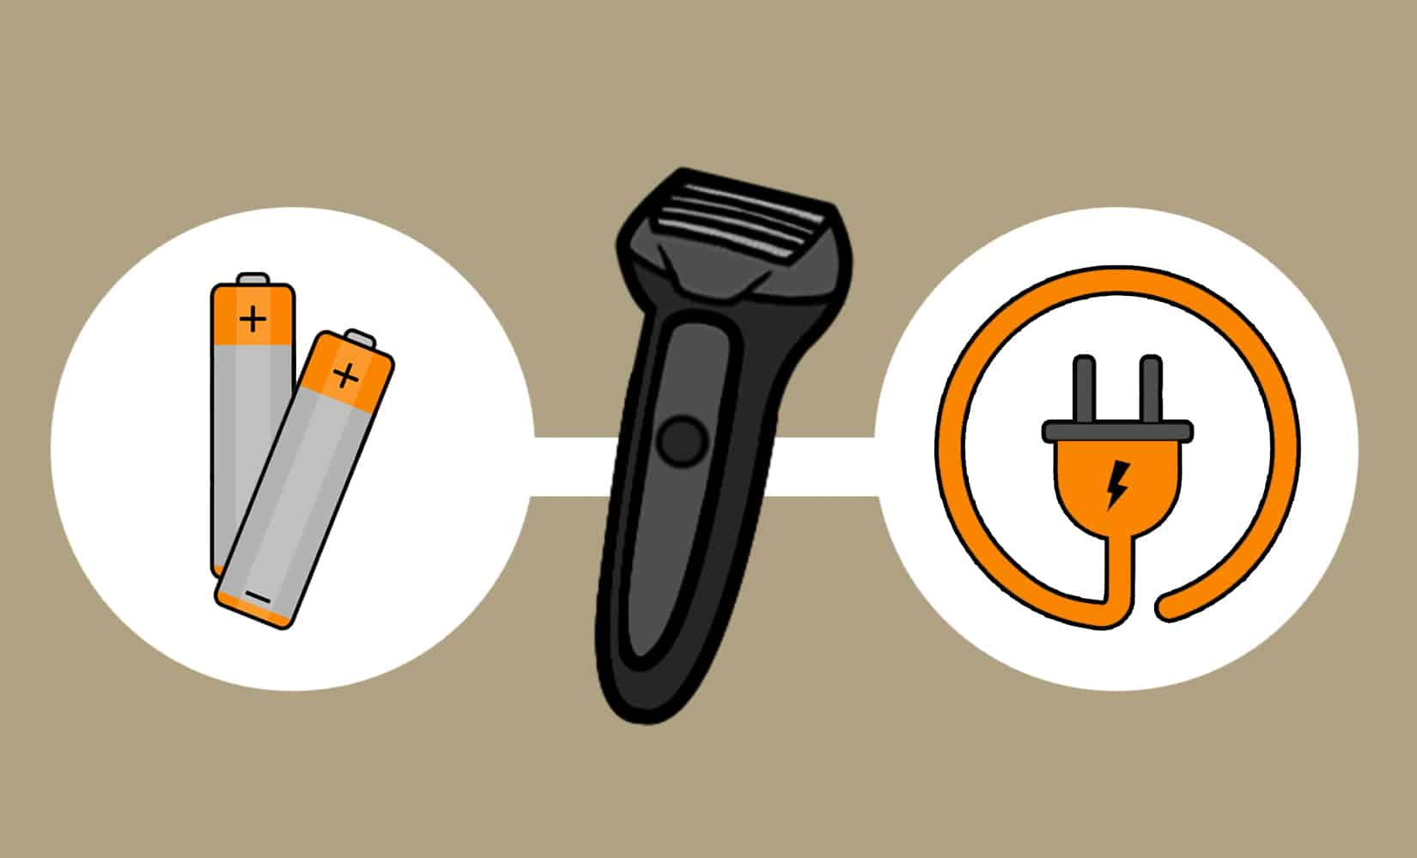
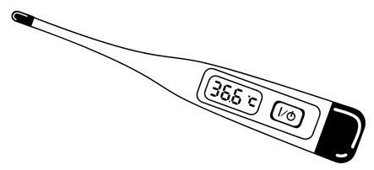
Η η
ηλεκτρική ξυριστική μηχανή
.....................
.....................
electric shaver
Θ θ
thermometer
θερμόμετρο
.....................
.....................

Slide 11


Ι ι
ινδική καρύδα
.....................
.....................
Κ κ
κρασί
.....................
.....................

Slide 12


Λ λ
λεμονάδα
.....................
.....................
Μ μ
μπίρα
.....................
.....................

Slide 13
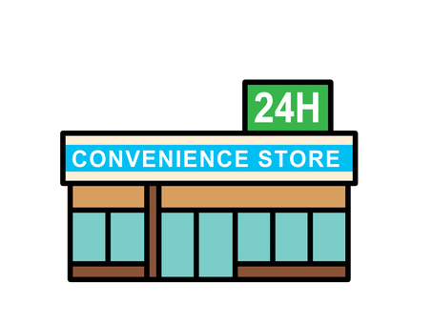
περίπτερο
.....................
.....................

Slide 14
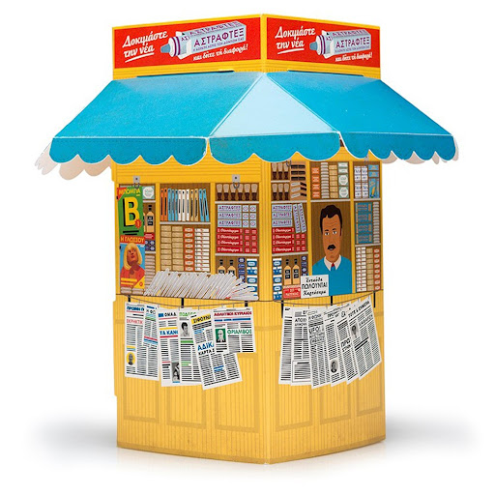
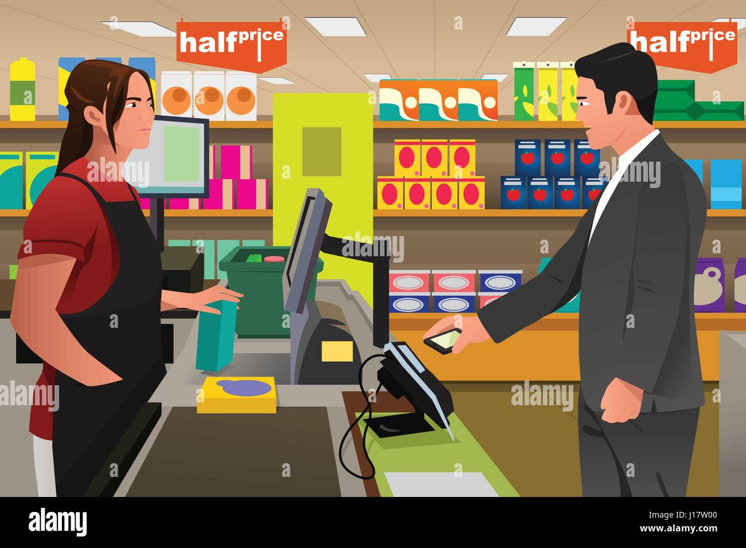
What do you need ?
A : Εσείς τι χρειάζεστε ;
Β : ………………………………………………………………
Α : Ορίστε! (here you are)
Β : Ευχαριστώ! (thanks)

Slide 15
Κατανόηση προφορικού λόγου
Άκουσε!

Slide 16


N ν
νηπιαγωγείο
.....................
.....................
Ξ ξ
ξενοδοχείο
.....................
.....................

Slide 17
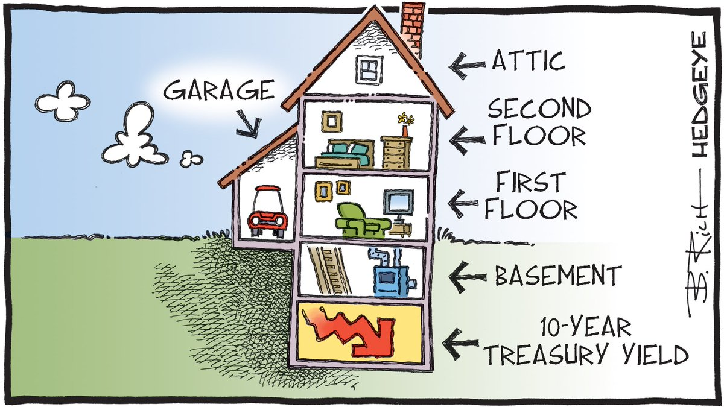
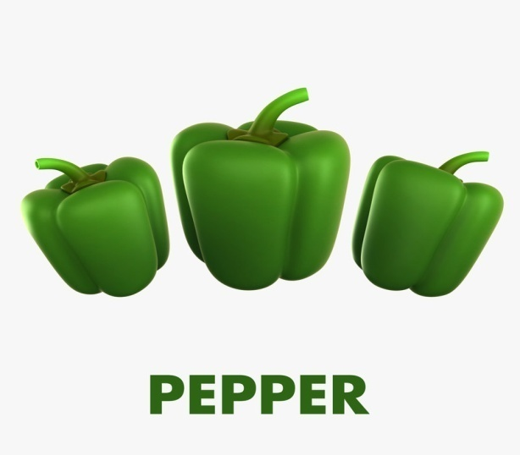
Ο ο
όροφος
.....................
.....................
Π π
πράσινη πιπεριά
.....................
.....................

Slide 18
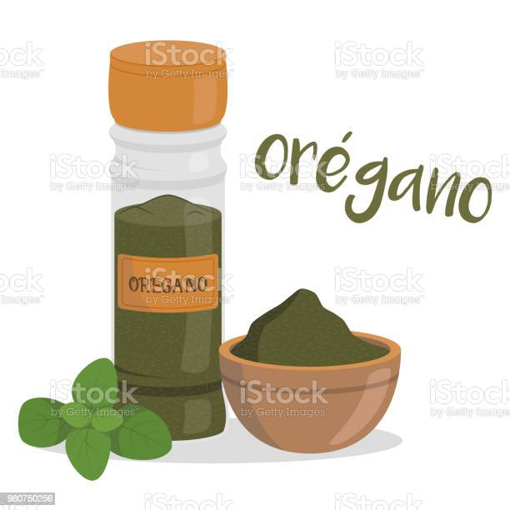
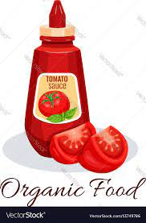
Ρ ρ
ρίγανη
.....................
.....................
Σ σ ς
σάλτσα ντομάτας
.....................
.....................

Slide 19

Τ τ
τυρί
.....................
.....................
Υ υ
υπάρχει
.....................
.....................

Slide 20


Φ φ
φούρνο
.....................
.....................
Χ χ
χυμό
......................
.....................

Slide 21

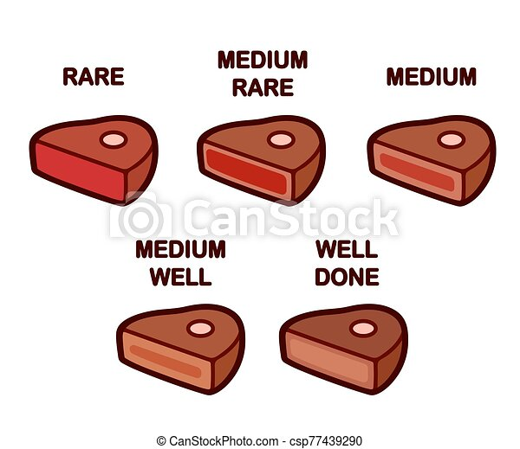
Ψ ψ
ψωμί
.....................
.....................
Ω ω
ωμό
.....................
.....................

Slide 22
Το όνομα μου είναι _____.
My name is ___________.

Slide 23
-Πώς σε λένε;
-Με λένε_____.
-Χάρηκα!
-Κι εγώ χάρηκα!

Slide 24
-Πώ_ σε λέν_;
-Με λένε____ .
-Χά_η_α!
-Κι ε_ώ χάρηκα!

Slide 25
Κατανόηση προφορικού λόγου
Άκουσε!

Slide 26

Διάλειμμα
Διάλειμμα
Διάλειμμα
Διάλειμμα
Διάλειμμα

Slide 27

www.e-charalambous.com

